Slide 1
9 мая День Победы
1941-1945

Slide 2
Символы Дня Победы

Slide 3
Георгиевская лента

Slide 4
Орден Георгия Победоносца

Slide 5
Красные гвоздики

Slide 7
Вечный огонь

Slide 8
Военный парад

Slide 9
Военный парад

Slide 10
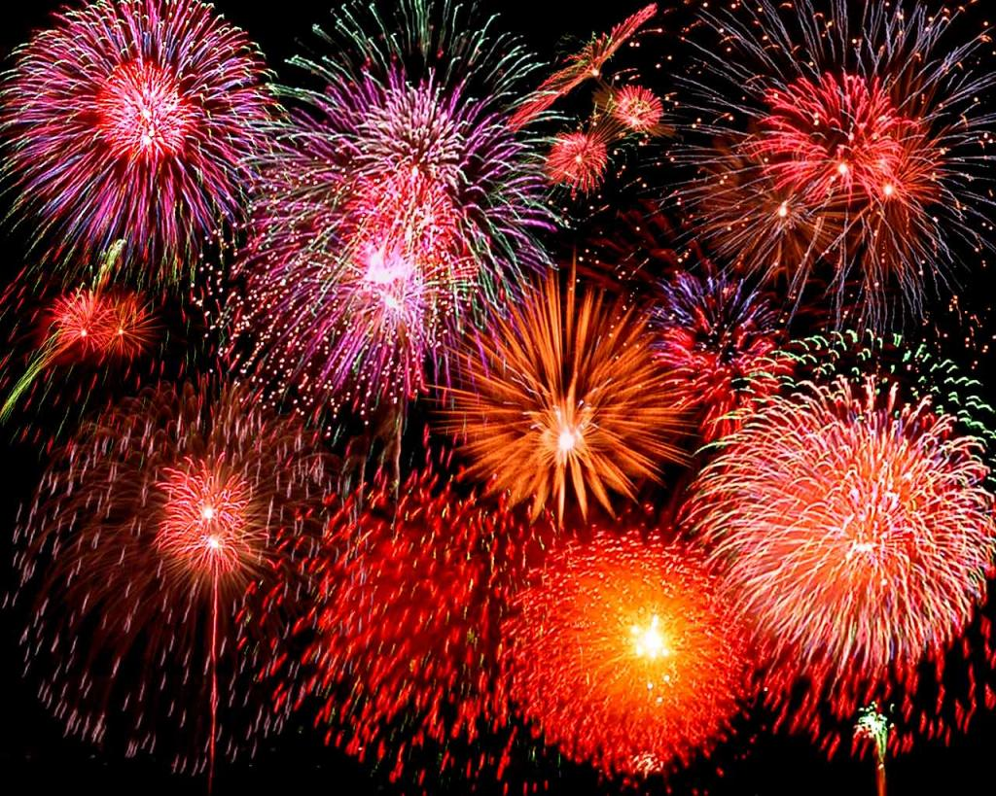
Праздничный салют

